Slide 1
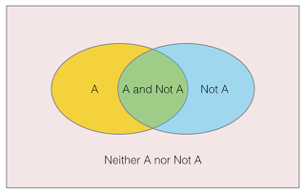
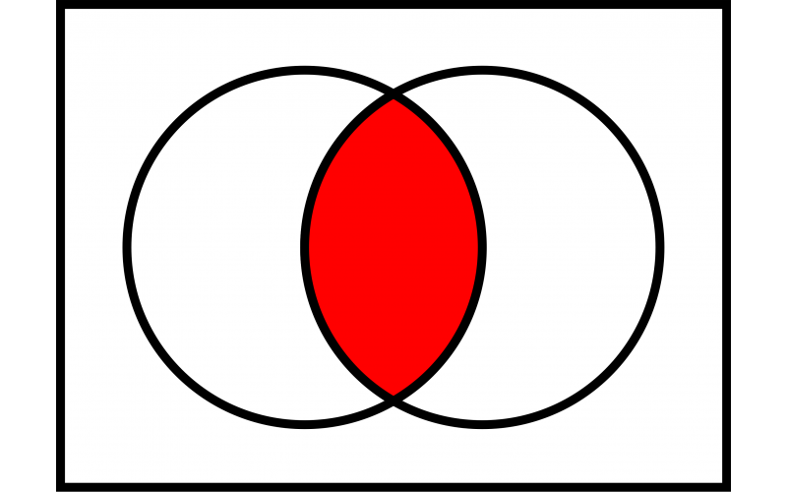
Een wereldreis door het rijk van de logica
Peter Ramaekers
12 januari 2025
BRONNEN: literatuur, collegeverslagen, ChatGPT.com

Slide 2
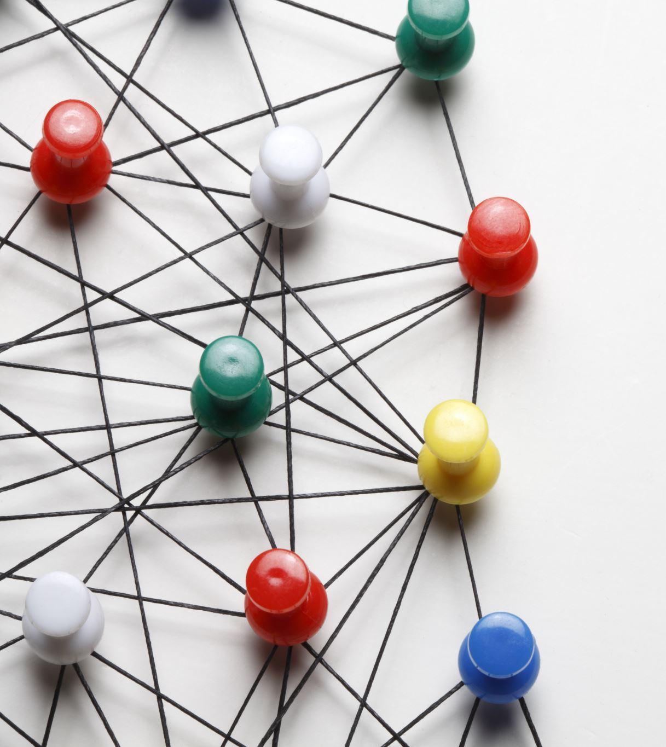
Het belang van logica
Wie?? (voorbeelden)
Notes:
Redeneren zonder getallen! Omgaan met (schijnbare) tegenstellingen. In het dagelijks leven wordt logica vaak onbewust gebruikt.

Slide 3
Het belang van logica
Essentiële bijdrage op de volgende gebieden:
Wetenschap
Wiskunde
Redeneren
Besliskunde
Filosofie/Empirisme/Ethica
Informatica/Elektronica
AI
Religie, waarheidsvinding/theologie
Onderwijs
Dagelijks leven....
Notes:
Redeneren zonder getallen! Omgaan met (schijnbare) tegenstellingen. In het dagelijks leven wordt logica vaak onbewust gebruikt.

Slide 4
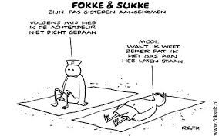
Logica van thuis

Slide 5
Logica van thuis
Ik ben een sterkere schaker dan de wereldkampioen schaken, want ik heb met schaken nog nooit van een grootmeester verloren en de wereldkampioen wel!

Slide 6
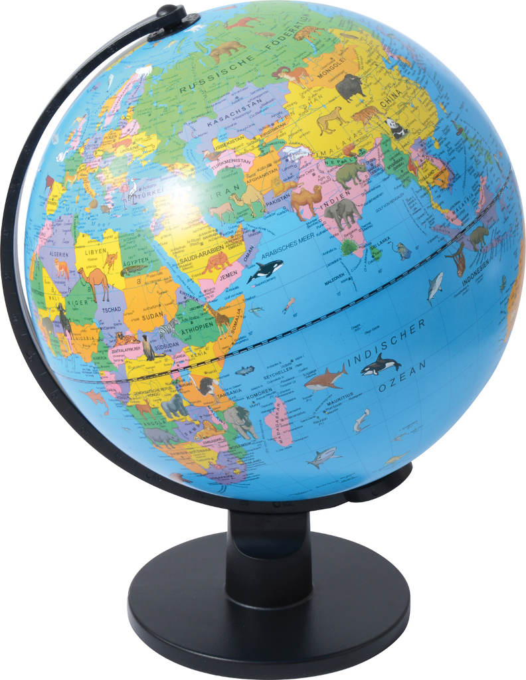
wereldreis
Westerse vs. Oosterse Filosofie
Parmenides - Aristoteles – Heraklitos – Eubulides – Stoïcijnen - Cusanus – Hegel – Bacon – Descartes – Russell – Gödel -....
Buddha – diverse Scholen - Nagarjuna – Gongsun Long - Lao Zi – Confucius – Ito Jinsai - Nishida –....

Slide 7
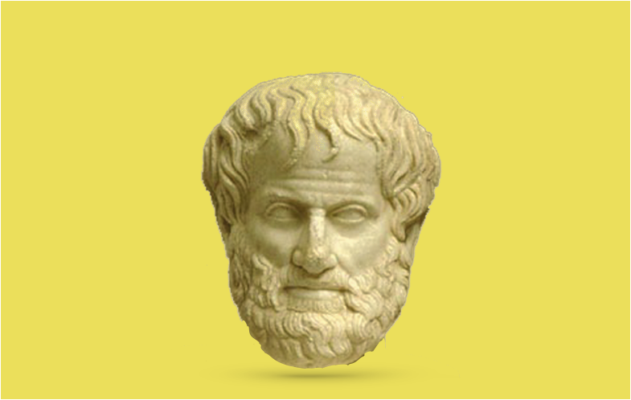
Eerste stappen op reis: dualisme
Hoe we omgaan met tegenstellingen ....
We blijven nog even in het westen:
Elke uitspraak is onjuist of juist.
Een andere mogelijkheid is er niet
Formele Logica
het principe van het uitgesloten midden - TERTIUM NON DATUR

Slide 8
Voorbeelden van ‘elke uitspraak is juist of onjuist’(1)
“Ik heb blonde haren”,
“Mijn fiets is kapot”,
.....
Bijzonder: het syllogisme, een redenering meestal in drie stappen, bijvoorbeeld:
‘alle vrouwen zijn sterfelijk,
Cleopatra was een vrouw,
Dus Cleopatra was sterfelijk’.
OPBOUW: predicaat, subject en conclusie
............
Verdieping: modale logica, die extra operatoren gebruikt om modaliteiten uit te drukken, bijvoorbeeld ‘mogelijk’ of ‘onvermijdelijk’(o.a. Avicenna)

Slide 9
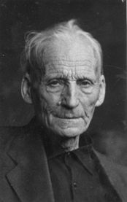
‘Elke uitspraak is juist of onjuist’(2)
Bertus Brouwer (1881-1966): het principe van de uitgesloten derde (Tertium non datur) klopt niet – Brouwer kwam met een bewering waaraan je principieel niet kunt zien of hij waar of niet waar is:
“in het getal pi komen oneindig veel paren gelijke cijfers voor” – 3,14159265359…
Brouwer was een iconoclast: ”De logica is
slechts een van de talen om wiskunde in
uit te drukken”

Slide 10
Dualisme anders geformuleerd
Niets kan tegelijk juist en onjuist zijn
Het principe van de uitgesloten tegenspraak

Slide 11
Het oosten (India, 500 v.Chr.)
Iedere propositie kan juist zijn, onjuist, zowel juist als onjuist of geen van beide (vier mogelijkheden!)
JUIST
ONJUIST
Het principe van de vierwaardige logica - catuskoti
ALLEBEI JUIST
ALLEBEI ONJUIST

Slide 12
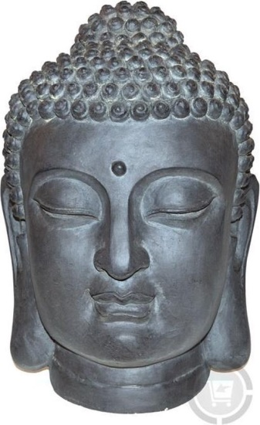
Catuskoti: voorbeeld
Vraag aan de Boeddha: Ik denk dat ik er nog ben als ik verlicht ben, en aan het wiel van Samsara ben ontsnapt. Is dit juist?
Het antwoord is vierwaardig: ja, nee, allebei waar, allebei onwaar.
(maar volgens de overlevering zweeg de Boeddha na deze vraag)

Slide 13
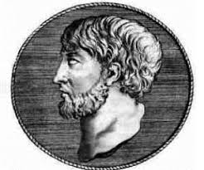
Dualisme en dualistisch denken
Uitingen:
Paradox van Eubulides van Milete (4e eeuw n.Chr.):
‘deze uitspraak is onjuist’
De Paradox van de Leugenaar

Slide 14
Dualisme en natuurwetenschap
natuurwetenschap is bij uitstek dualistisch,
misschien met uitzondering van de kwantumfysica.
VOORBEELDEN:
Afhankelijk van het experiment zal een foton of elektron zich gedragen als een golf of als een deeltje. Soms geldt dat ook voor atomen en moleculen:
Golven en deeltjes tegelijk
2) het tegelijkertijd vaststellen van tijd en plaats is niet mogelijk (onzekerheidsrelatie)
Speciale relativiteitstheorie

Slide 15
Pogingen om de dualiteit te overstijgen
Cusanus (Nicolas van Cusa, 1401-1464):
Soms is het nodig om de dualiteit te overstijgen wil je de realiteit kunnen vatten. Hoe?
beschouw duale begrippen zoals mens-God of microkosmos-macrokosmos als samengevat in een derde begrip, dat overstijgend werkt:

Slide 16
Cusanus: samenvallen van schijnbare tegendelen
eenheid/continuüm
Continuüm in het universum
Eenheid/continuüm
eindig
oneindig
tijd
plaats
goed
kwaad
Cusanus noemde dit ‘coincidentia oppositorum’: het samenvallen van schijnbare tegendelen. Voorbeeld in het dagelijks leven:

Slide 17
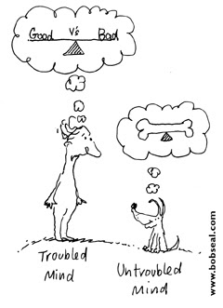
Goed en kwaad: schijnbare tegendelen, waar de mens niet gemakkelijk mee omgaat?
Voor de hond smaakt de linkerkant even goed als de rechterkant ....
De les: blijf niet hangen in je eigen gelijk!

Slide 18
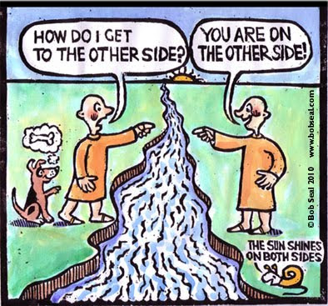
Schijnbare tegendelen: FF relativeren

Slide 19
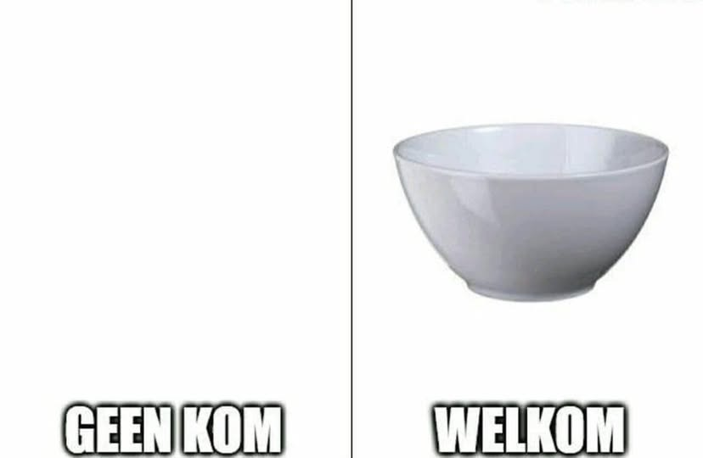
DUALISME ?

Slide 20
Kitaro Nishida (1)
Kyoto, Japan (1870-1945)
Het begrip NIETS versus IETS
Westerse logica: “iets is er, of is er niet”
Zijn dit duale begrippen? Of moeten we - zoals Cusanus voorstelt – de dualiteit overstijgen om het te begrijpen?
Het 'niets' is ondenkbaar, omdat het niet is, en ons denken alleen gaat over datgene wat is.
Nishida:

Slide 21
Kitaro Nishida (2)
Introduceert het begrip ZUIVERE ERVARING - geen scheiding tussen subject en object
Vermijden van afspraken (gebaseerd op eerdere ervaringen) en daarmee van conditionering.
Geen MENSELIJKE ERVARING als basis voor begrip en communicatie, omdat je daarmee altijd dualiteit binnenhaalt

Slide 22
Tegendelen in de waarneming
De subject-object tegenstelling
De hemel is blauw, en het blad van de boom is groen, suiker is zoet, enzovoort. Alles is zoals we het (subjectief) waarnemen. Maar dit zijn alleen maar conventies, alleen maar afspraken. De hemel heeft nooit van zichzelf gezegd dat hij blauw is, een hond noemt zichzelf geen hond. Is er een zuivere ervaring? Misschien bij een baby, of een dier?
Wat ziet een klein kind dat nog geen afspraken over woorden kent?

Slide 23
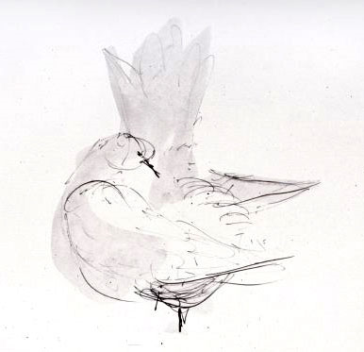
Zuiver waargenomen
Frederic Franck
(1909-2006)
‘Zien als een god’; Uitgaan van die zuivere ervaring - Zentekenen

Slide 24
These – antithese - Synthese
Ook: Stelling – tegenstelling - samenstelling
Te zien als redeneerwijze om tot ‘waarheid’ te komen. In zekere zin ook overstijgend.
Zie de ‘dialectiek’ van Hegel
Voorbeeld:
Ik voel me schuldig dat ik deze beslissing heb genomen, en ik weet dat het de juiste is ...

Slide 25
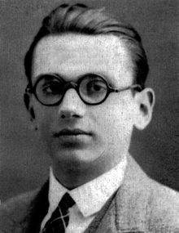
De stelling van Gödel
Kurt Gödel (1906-1978):
Er bestaan ware uitspraken waarvan je niet kunt bewijzen dat ze waar zijn. In de wiskunde betekent dit dat er stellingen zijn die je niet kunt bewijzen met hetzelfde ‘gereedschap’ als waarmee je begon.
Er zijn beweringen die waar zijn, maar die niet
met de regels van het systeem zijn te bewijzen
(NB Brouwer kwam met zijn uitspraak vóór Gödel!)

Slide 26
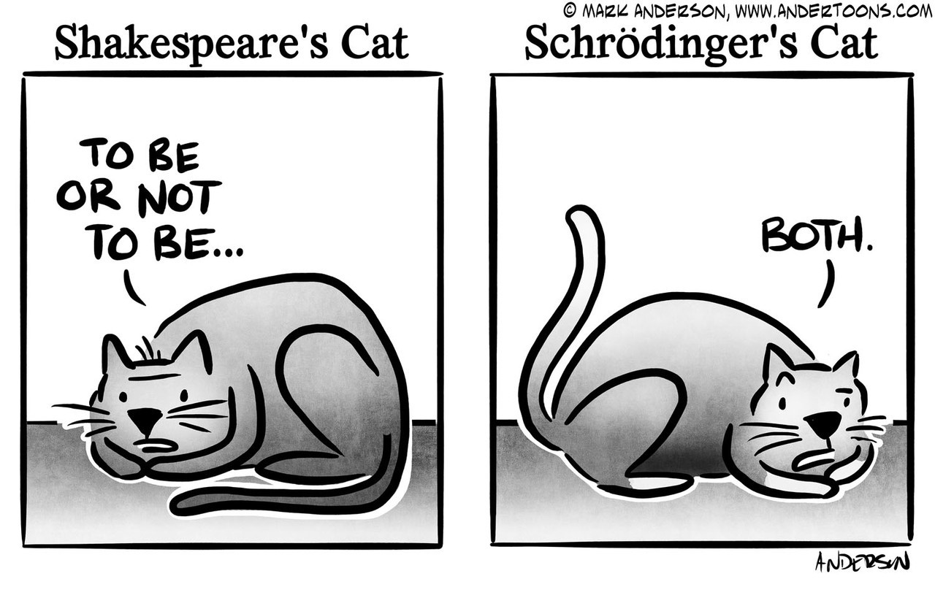
Het perspectief van de Kwantumfysica
Deeltjes kunnen in twee toestanden voorkomen totdat je ze waarneemt

Slide 27
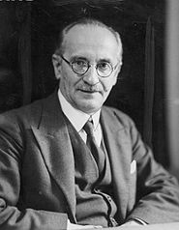
Laatste inzichten (westen)
meerwaardige logica (Jan Łukasiewicz):
Voorbeeld van een uitspraak: ‘Jij wordt 100 jaar oud’
Deze uitspraak is waar of onwaar. Maar er is een derde categorie: onbepaald (we weten het nu even niet)
Onbepaald
Waar
Niet waar

Slide 28
Laatste inzichten (oosten):
“Alles is leeg, zelfs jij en ik!”
Nagarjuna (ca. 150-250) , de ‘bevrijdingsfilosoof’:
“The nature of things that you observe is to have no nature; it is their non-nature that is their nature. For they have only one nature: no-nature”,
Met andere woorden: alles is leeg! ---- Wat betekent dit leeg-zijn? Niet beschrijfbaar (bijv. een verlicht schepsel), geen relatie tot iets anders.
Dit levert een 5e optie: ineffable / kan niet in woorden worden uitgedrukt
→ Het Niets kan onafhankelijk (uit zichzelf) bestaan!

Slide 29
Nagarjuna (2): “alles is leeg!”
De opties zijn nu dat:
iets bestaat
iets niet bestaat
het zowel bestaat als niet bestaat
het noch bestaat, noch niet bestaat
Iets niet in woorden kan worden uitgedrukt/onuitsprekelijk is

Slide 30
Nagarjuna (3): “alles is leeg!”
NB Als alles leeg is kun je er ook niet door lijden (boeddhisme). Ook de begrippen tijd, ruimte en causaliteit zijn leeg!
Maar: onuitsprekelijk is het iets tussen bestaan en niet bestaan in!! Vandaar de ‘middenweg’ in het boeddhisme

Slide 31
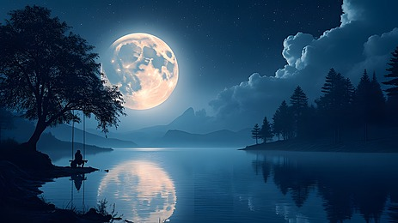
Voorbeeld ‘niets bestaat uit zichzelf, maar altijd in relatie – Nagarjuna (4)
De reflectie van het maanlicht in een vijver water hangt af van het licht van de maan, de vijver en de persoon die naar/in de vijver kijkt. Het is onmogelijk te stellen dat de reflectie onafhankelijk van de andere factoren is. Maar omdat de reflectie duidelijk zichtbaar is, kunnen wij het ook niet niet-bestaand noemen. Ook zal geen enkele combinatie van bestaan en niet-bestaan of een ontkenning van beide bevredigend zijn. Volgens Nagarjuna ging dit op voor alles dat geacht werd te bestaan en die waarheid was dan Leegte ( Sunyata) .

Slide 32
Laatste inzichten (westen): Fuzzy Logic(a)
Werken met waarschijnlijkheden in plaats van uitspraken als waar en onwaar:
Ik word 100 jaar oud!
Toepassing o.a. in de meet- en regeltechniek
Voorbeeld : in deze kamer is het koud - tien graden
In deze kamer is het warm - dertig graden
Wat als het vijftien graden is? → enigszins koud, of enigszins warm (principe thermostaat)
Het begrip oneindig wordt hier geïntroduceerd – tussen 10 en 30 zitten oneindig veel
mogelijkheden!

Slide 33
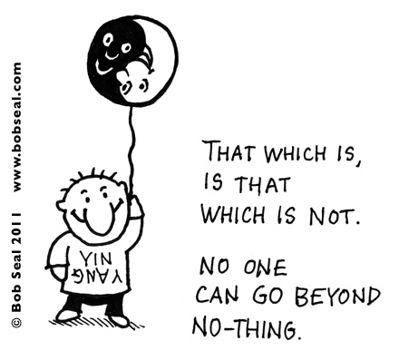
Superlogica?

Slide 34

HUMOR MET LOGISCH DENKEN

Slide 35

VRAGEN???

